Slide 1
Математический сопроцессор. Арифметика с плавающей точкой
Семинар 9
Пашигорев Кирилл Игоревич, 12.10.2023

Slide 2
Инструкции
Семинар Пн:
flw
fmv
fmadd
Семинар Чт:
fcvt
frflags
fdiv
fadd
fsrm

Slide 3

Преобразовывать из вещественного формата в целый и обратно (а также из двойного в одинарный и обратно) умеет только FPU: fcvt.d.s fcvt.s.d, fcvt.P.w[u] и fcvt.w[u].P
Notes:
Спасибо Вове за вопрос и акцент к ситуации - Пример из 8.1, в t1 передается набор цифр неконвертированный ft1=123.456 -> x1=1123477881 -> 01000010111101101110100101111001
Слайд 14 в АВС8

Slide 4
Управляющий регистр fcsr
RISC-V определяет отдельное адресное пространство из 4096 регистров управления и состояния, связанных с каждым портом. Регистры образуют 4K (12 битов) пространство управляющих счётчиков, флагов, масок и прочего.
Имеется набор инструкций CSR, которые работают с блоком. Все инструкции CSR атомарно читают-изменяют-записывают один регистр блока, спецификатор регистра которого закодирован в 12-битном поле csr инструкции, хранящемся в битах 31–20. Это атомарные R/W инструкции типа I.

Slide 5
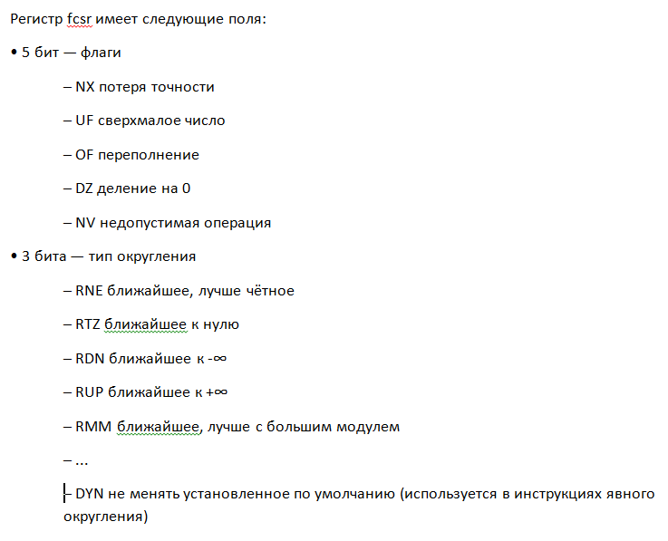
Notes:
С делением на 0 пока не удалось найти пояснений или инструкций, сегодня самостоятельно посмотрите что происходит при делении на 0. Можно также сравнить что происходит при целочисленном делении на 0

Slide 6
Домашнее задание
До 8 баллов
Написать программу, осуществляющую вычисление корня квадратного из положительного числа с заданной точностью, используя для этого соответствующую итерационную формулу.
В качестве исходных данных вводятся исходное действительное число и точность вычислений, задаваемая также действительным числом.
Вычисление корня оформить как отдельную подпрограмму, принимающую значение аргумента и точность, которая возвращает в качестве результата полученную величину квадратного корня.
Основная программа осуществляет ввод исходного числа и точности с консоли с проверкой на корректные значения, а также вывод результата.
Опционально до +2 баллов
Обернуть ввод исходных данных и их проверку, вывод результата вычислений, вызов подпрограммы вычисления квадратного корня в отдельные макроопределения.
Эти макроопределения оформить в отдельном файле, подключаемом к основной программе вместо описания в ней глобальных точек. Подпрограмма вычисления квадратного корня также должна находиться в отдельном файле. При выполнении задания разработать только одну программу с учетом целевой оценки.

